Slide 1
第六章
非线性
方程求根

Slide 2
f (x) = 0 （6.1.1）
1．根的存在性。方程有没有根？如果有，有几个根？
2．根的搜索。这些根大致在哪里？如何把根隔离开？
3．根的精确化。

Slide 3

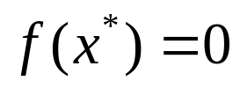

1.根的存在性
定义：
如果存在 使得 ，则称 为方程
（6.1.1）的根或函数 的零点。
定理1：设函数 f (x) 在区间[a, b]上连续，如果
f (a) ⋅ f (b) < 0，
则方程 f (x) = 0 在[a, b]内至少有一实根x*。

Slide 4
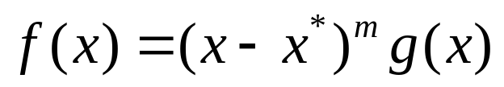


m重根
  若
其中，
为正整数，
则当m=1时，称 为
方程（6.1.1）
的单根或函数 的单零点。
当 时，
称 为方程（6.1.1）的 m重根
或函数 的m重零点。

Slide 5
2. 根的搜索
(1) 图解法（利用作图软件如 Matlab)
(2) 解析法
(3) 近似方程法
(4) 定步长搜索法

Slide 6


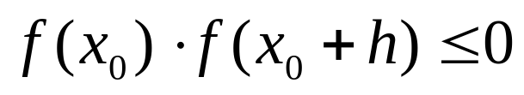
1．画出 f(x) 的略图，从而看出曲线与x 轴交点的位置。
f(x)
a
x*
b
2．从左端点x = a出发，按某个预先选定的步长h
一步一步地向右跨，每跨一步都检验每步起点x₀
和终点x₀ + h的函数值，若
那么所求的根x*必在x₀与x₀+h之间，这里可取x₀或x₀+h
作为根的初始近似。

Slide 7
开 始
读入a, h
a ⇒ x₀
f (x₀) ⇒ y₀
x₀ + h ⇒x₀
f (x₀) ⋅ y₀>0
是
继续扫描
打 印
否
结 束

Slide 8
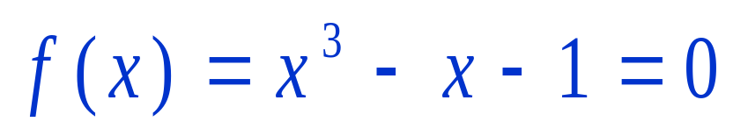
例1：考察方程
x
0
0.5
1.0
1.5
f (x) 的符号
－
－
－
＋

Slide 9
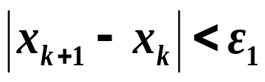
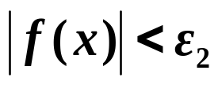
§1 二 分 法
a
x₁
x*
a
x₂
b
b
或
不能保证 x 的精度
ε₂
x*
x

Slide 10
执行步骤
1．计算f (x)在有解区间[a, b]端点处的值f (a)，f (b)。
2．计算区间中点 x₁及f (x)在区间中点处的函数值f (x₁)。
3．判断若f (x₁) = 0，则x₁即是根，否则检验：
（1）若f (x₁)与f (a)异号，则知解位于区间[a, x₁]，
b₁=x₁, a₁=a;
（2）若f (x₁)与f (a)同号，则知解位于区间[x₁, b]，
a₁=x₁, b₁=b。
反复执行步骤2、3，便可得到一系列有根区间：

Slide 11
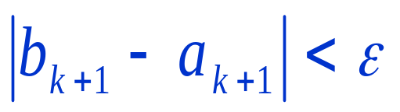
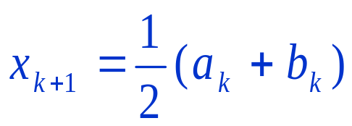




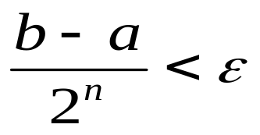

4、当
时，停止；
即为根的近似。
注：
当
时，
，即这些区间必将收缩于一点，也就是
方程的根。在实际计算中，只要
的区间长度小于预定容
许误差
就可以停止搜索，即
然后取其中点
作为方程的一个根的近似值。

Slide 12

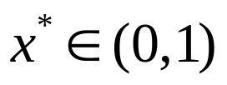



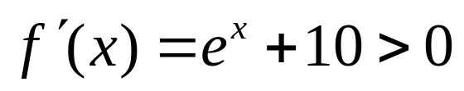




例2 证明方程
存在唯一的实根
用二分法
求出此根，要求误差不超过
。
解：记
则对任意
，
因而，
是严格单调的，
最多有一个根，
又因为
所以，
有唯一实根

Slide 13
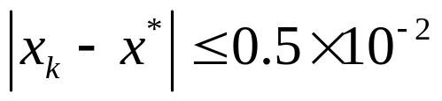
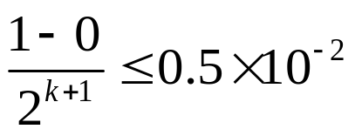
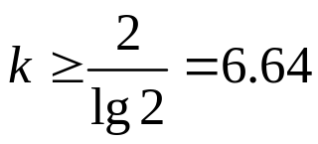

用二分法求解，要使
，只要
解得
，取
。所以只要二等分7次，即可求得满
足精度要求的根。计算过程如表6.2.1所示
表6.2.1
k | f(a_{k})及符号 | f(x_{k})及符号 | f(b_{k})及符号
0 1 2 3 4 5 6 7 | 0(－) 0(－) 0(－) 0(－) 0.0625(－) 0.0625(－) 0.078125(－) 0.0859375(－) | 0.5(+) 0.25(+) 0.125(+) 0.0625(－) 0.09375(+) 0.078125(－) 0.0859375(－) | 1( + ) 0.5( + ) 0.25( + ) 0.125( + ) 0.125( + ) 0.09375( + ) 0.09375( + ) 0.09375( + )
所以，

Slide 14
二分法的优缺点
①简单;
② 对f (x) 要求不高(只要连续即可) .
①无法求复根及偶重根
② 收敛慢

Slide 15
§2 迭 代 法
   问题 
  虽然二分法计算简单，能够保证收敛，但是它对于方程单根存在区域信息要求太高，一般情况下很难实现，并且不能求偶重根、复根和虚根。在实际应用中，用来求解方程根的主要方法是迭代法。
使用迭代法求解非线性代数方程的步骤为：
(1) 迭代格式的构造；
(2) 迭代格式的收敛性分析；
(3) 迭代格式的收敛速度与误差分析。

Slide 16



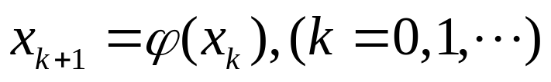
1. 迭代格式的构造
f (x) = 0
等价变换
x = ϕ (x)
（6.3.1）
方程（6.3.1）称为不动点方程，
称为迭代函数。
满足（6.3.1）式的点称为不动点。
这样就将求
的零点问题转
化为求
的不动点问题。
以不动点方程为原型构造迭代格式
称这种迭代格式为不动点迭代。

Slide 17
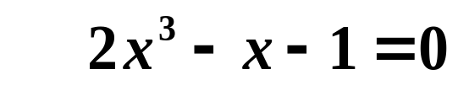

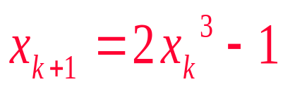
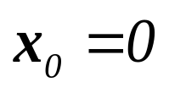








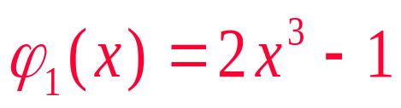
例3 求代数方程
的根。
解：显然，1是方程的一个根，位于区间[0,1.5] 内。
迭代格式1：
将方程等价变形为：
构造迭代格式：
取迭代初始值：
显然迭代发散
迭代过程：
迭代函数

Slide 18
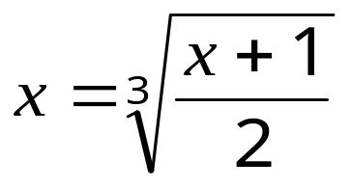
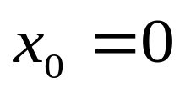
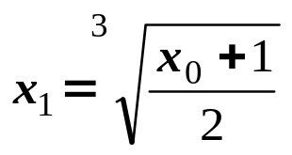
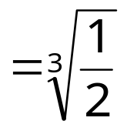

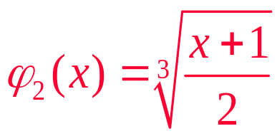
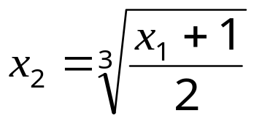
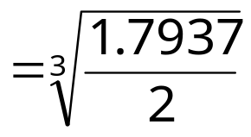

迭代格式2：
将方程等价变换为：
取初值：
迭代函数：
迭代过程：
依此类推,得
x₃ = 0.9940
x₄ = 0.9990
x₅ = 0.9998
x₆ = 1.0000
x₇ = 1.0000
同样的方程
不同的迭代公式
不同的收敛性
收敛于1
什么形式的迭代格式能够收敛呢?

Slide 19
注：① 简单迭代法的迭代函数不唯一，迭代函数不同，收敛性不同；
② 非线性方程的根不唯一，迭代点列收敛与否不仅与迭代函数有关，还与初始点有关。

Slide 20
y
y = x
y
y = x
p₁
p₀
y= ϕ(x)
✓
p₀
✓
y= ϕ(x)
p₁
x
x
x₀
x₁
x*
x₀
x*
x₁
y
y = x
y
y = x
y= ϕ(x)
y= ϕ(x)
p₀
❒
❒
p₀
p₁
p₁
x
x
x₁
x₀
x*
x₀
x*
x₁

Slide 21
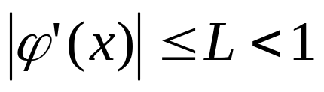
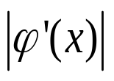
2．迭代过程的收敛性
定理6.1：如果ϕ (x)满足下列条件
（1）当x∈[a, b]时，ϕ(x)∈[a, b]
（2）对任意x∈[a, b]，存在0< L< 1，使
则方程 x = ϕ (x)在[a, b]上有唯一的根x*,且对任意初值 x₀∈[a, b]，迭代序列x_{k+1}=ϕ (x_{k}) (k = 0, 1, …)收敛于x*。
(6.3.2)
[注] 此处L可以看成是 在区间[a,b]内的最大值。

Slide 22
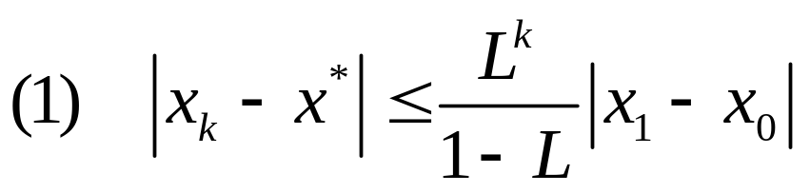
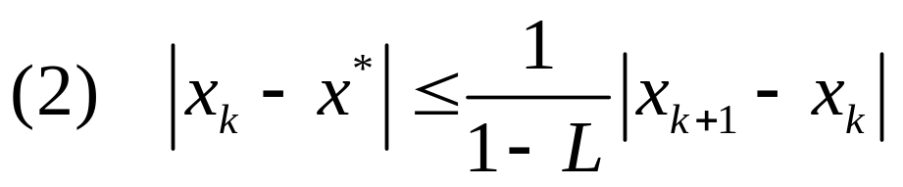
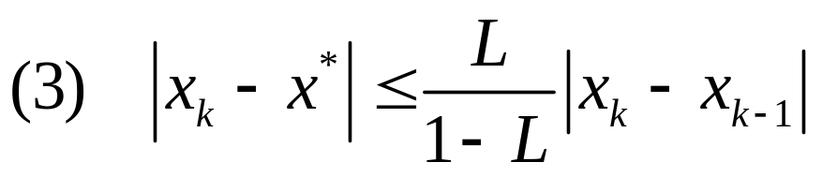
3．迭代法的误差估计
在定理6.1的条件下，简单迭代法产生的迭代点列
有如下误差估计式：
（6.3.3）
或
停机准则。

Slide 23

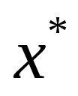
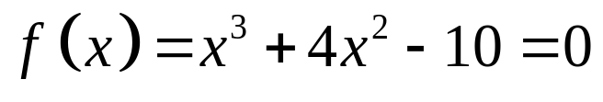
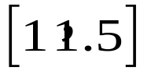
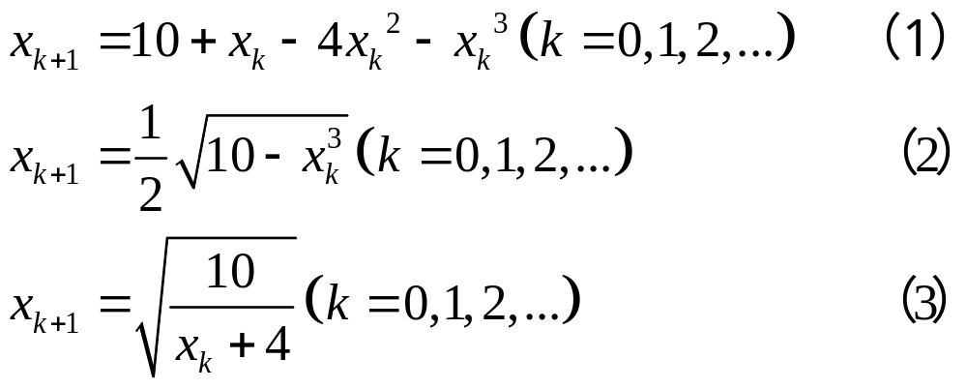
例4：
求方程
在
内的根
。
解：
原方程可以等价变形为下列三个迭代格式

Slide 24
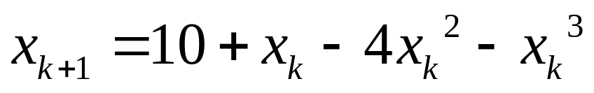
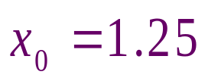
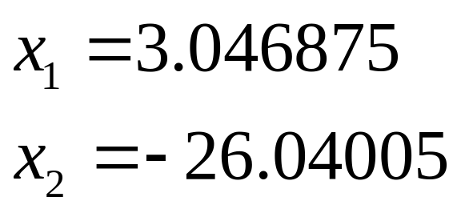

由迭代格式 （1）
取初值
得
结果是发散的？！

Slide 25

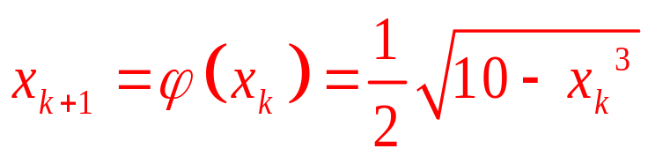
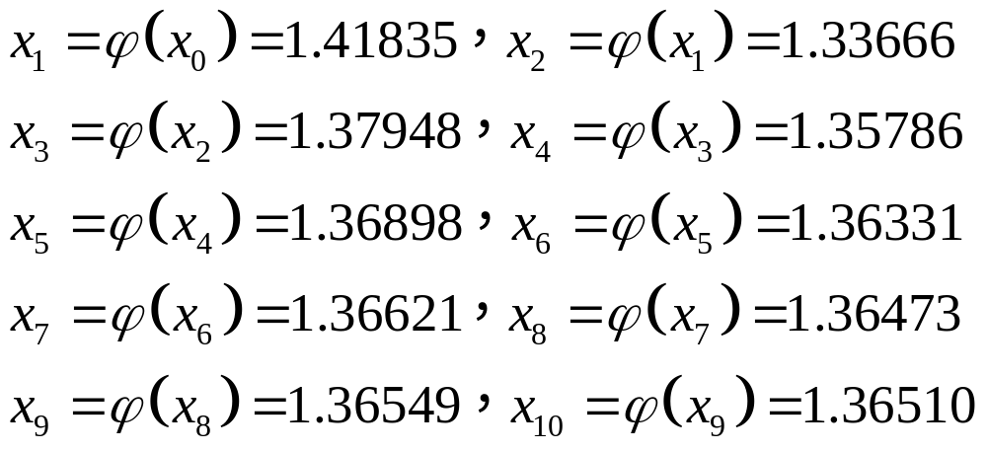


由迭代格式 （2）
取初值
得
十步才能得到收敛的结果！
结果精确到四位有效数字，迭代到
得到收敛结果。

Slide 26
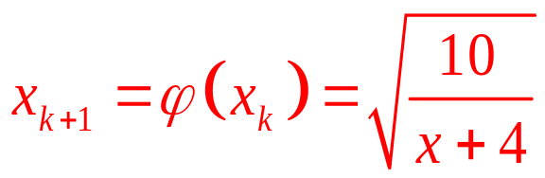
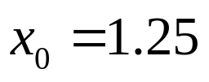
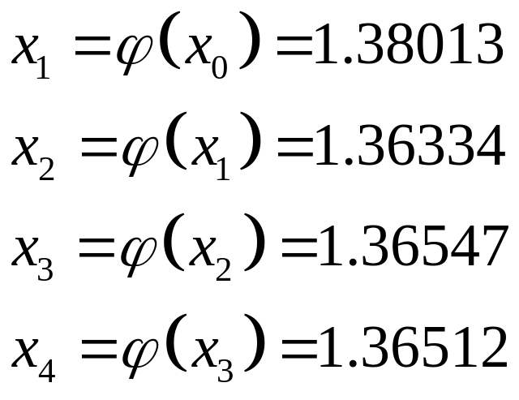


由迭代格式（3）
取初值
得
四步就能得到收敛的结果了！
结果精确到四位有效数字，迭代到
得到收敛结果。

Slide 27

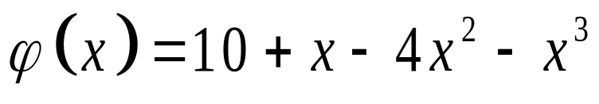
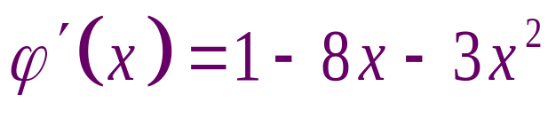
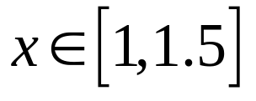
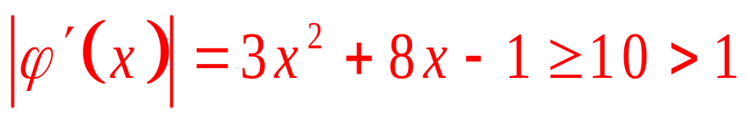
分析:
迭代格式（1）的迭代函数为
求导得
当
时
故迭代格式（1）是发散的。

Slide 28
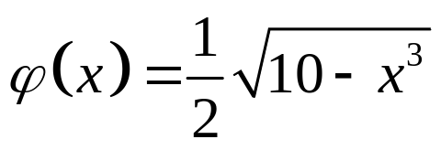
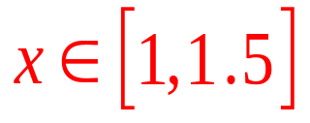
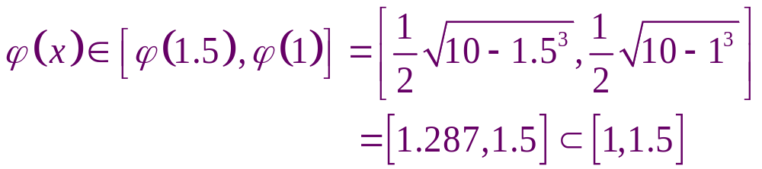



迭代格式（2）的迭代函数为
当
时
由

Slide 29


知，当
时，
所以迭代格式（2）是收敛的。

Slide 30




迭代格式（3）的迭代函数为
时
当

Slide 31



由
知，当
时，
所以迭代格式（3）也是收敛的。

Slide 32



结论:
通过以上算例可以看出，对迭代函数
求导，
所得到的
的下界若是大于1，则迭代格式发散；
若上界小于1，则收敛；且上界越小收敛速度越快。

Slide 33










4．迭代过程的局部收敛性
定义6.1
若存在 的某个邻域N：
使迭代过程
对任意初值 均收敛，
则称迭代过程
在 邻近具有局部收敛性。
定理6.2
设 为方程 的根，
在 的邻近连续
且
则迭代过程
在 邻近具有局部收敛性。

Slide 34

5.迭代过程的收敛速度
设由某方法确定的序列{x_{k}}收敛于方程的
根 x*，如果存在正实数p，使得
定义6.2：
（C为非零常数）
则称序列{x_{k}}收敛于x*的收敛速度是p阶的，或称该
方法具有p 阶收敛速度。
当p=1时，称该方法为线性（一次）收敛；
当p=2时，称方法为平方（二次）收敛；
当1< p< 2或 C=0,p=1时，称方法为超线性收敛。

Slide 35





6. 加速收敛技术
L越小迭代法的收敛速度越快，因此，可以从寻找较小的L来改进迭代格式以加快收敛速度。
思路
(1). 松弛法
引入待定参数
，将
作等价变形为
（6.3.4）
将方程右端记为
，则得到新的迭代格式

Slide 36





由定理6.1知
为了使新的迭代格式比原来迭
代格式收敛得更快，
只要满足
且
越小，所获取的L就越小，
迭代法收敛的就越快，因此我们希望
。

Slide 37





可取
，若记
则（6.3.4）式可改写为
称为松弛因子，这种方法称为松弛法。为使迭代
速度加快，需要边计算边调整松弛因子。由于计算
松弛因子需要用到微商，在实际应用中不便使用，
具有一定局限性。若迭代法是线性收敛的，当计算
不方便时，可以采用埃特金加速公式。

Slide 38





(2). 埃特金加速公式
设迭代法是线性收敛，由定义知
成立，
故当
时有
由此可得
的近似值
（6.3.5）

Slide 39





由此获得比
和
更好的近似值 ,
称为
(6.3.5）式
埃特金（Aitken）加速公式。
(3). Steffensen 加速法：
将Aitken加速公式与不动点迭代相结合，可得
（6.3.6）
利用（6.3.6）式构造序列
的方法称为Steffensen
加速法。即每进行两次不动点迭代，就执行一次Aitken 加速。

Slide 40





例5 试用简单迭代法和Steffensen加速法求方程
在
附近的根，精确至四位有效数。
解：记
，简单迭代法公式为：
计算得
k | x_{k} | k | x_{k} | k | x_{k}
0 | 0.5 | 7 | 0.5584380 | 14 | 0.5671188
1 | 0.6065306 | 8 | 0.5664094 | 15 | 0.5671571
2 | 0.5452392 | 9 | 0.5675596 | 16 | 0.5671354
3 | 0.5797031 | 10 | 0.5669072 | 17 | 0.5671477
4 | 0.5600646 | 11 | 0.5672772 | 18 | 0.5671407
5 | 0.5711721 | 12 | 0.5670673
6 | 0.5648629 | 13 | 0.5671863

Slide 41


Aitken加速公式
计算得
所以,
。

Slide 42


§3 牛顿法
1、牛顿迭代公式
考虑非线性方程
原理：将非线性方程线性化— Taylor 展开
取 x₀ ≈ x*，将 f (x)在 x₀ 做一阶Taylor展开:
ξ 在 x₀ 和 x 之间。

Slide 43






将 (x* − x₀)² 看成高阶小量，则有：
记
再将 f (x)在 x₁ 做一阶Taylor展开，并忽略二阶项得
依此类推，可构造迭代公式
(6.4.1)
公式（6.4.1）称为牛顿迭代公式。

Slide 44







只要 f ∈C¹，且每步迭代都有 ，
而且
则
从而
即 x* 就是 f (x) 的根。
故只要牛顿迭代格式收敛，则必收敛到 f (x) 的根。

Slide 45
2、牛顿法的几何意义
f(x)
y
x
x*
x₂
x₁
x₀

Slide 46
3、牛顿法的收敛性
1）牛顿法收敛的条件
定理：设f (x)在[a, b]上二阶连续可导且满足下列条件：
（1）f (a) ⋅ f (b) < 0；
（2）f’ (x) ≠ 0；
（3）f″ (x) 在区间[a,b]上不变号；
（4）取 x₀∈ [a, b]，使得f″ (x)⋅f (x₀) >0
则由（6.4.1）确定的牛顿迭代序列{x_{k}}二阶收敛于
f (x)在[a, b]上的唯一单根 x*。

Slide 47


Slide 48

注：Newton法的收敛性依赖于x₀ 的选取。
✗
✓
x₀
x₀
x₀
x*
Newton法是局部收敛的算法！

Slide 49







2）迭代法收敛阶的判别
定理6.3 如果 在 附近的某个领域内有p( )
阶连续导数，且
则迭代格式 在 附近是p阶局部收敛的，且有

Slide 50













3）牛顿迭代法的局部收敛性与收敛速度
若 是 的一个单根，
即
且
在包含
的一个区间二阶连续可导，
则Newton迭代法至少二阶收敛，
即
且
其中，
为牛顿迭代函数。
值得注意的是，当
充分光滑且
是
的重根时，
牛顿
法在
的附近是线性收敛的。即

Slide 51




例6 用牛顿法求方程的根：
解：由牛顿迭代公式：
得
取初值 x₀=0.5

Slide 52










例7 Leonardo于1225年研究了方程
并得出该方程的一个近似根
试用牛顿法求出此结果。
解： 记
则
当
时，
即 为单调函数，
又
所以
有唯一实根 。
改写

Slide 53



用牛顿迭代格式
所以，
。
注：牛顿法只用了3步就得到具有10位有效数字的
近似解。

Slide 54




4）牛顿法的计算步骤：
1 准备
2 迭代
3 控制
否则转4步
4 修改 若迭代次数>N，或 ，方法失败，否则，继续。
注：牛顿迭代法的优缺点
优点: 公式简单,使用方便,易于编程,收敛速度快,易于求解
缺点: 计算量大, 每次迭代都要计算函数值与导数值.

Slide 55






5）牛顿法应用举例
①求正数平方根
设C > 0,
解：令 f (x) = x² – C
则
于是，牛顿迭代公式为
平方根迭代公式
(6.5.1)

Slide 56





e_{k}²
收敛性分析：
e_{k+1}
同理可得
从而有

Slide 57






要使
则需
令
则
故要使求平方根的牛顿迭代格式收敛，只需取初值
且当迭代格式收敛时，有
即求正数平方根的牛顿迭代格式二阶收敛。

Slide 58



注：求正数平方根的牛顿法是局部收敛的，要求初值>0。
例8 用牛顿法求
解：取 x₀=10, c =115, 迭代结果如下：
结果具有8
位有效数字

Slide 59






②求倒数算法：
用牛顿法求非零数 的倒数，不用除法。
解：
考虑方程
令
有一定的实际意义
则牛顿迭代格式为
即
e_{k}
收敛性分析：
e_{k+1}

Slide 60









将上式做等价变形得
即
令
有
要使
需
即
注：求倒数算法要求初值 x₀满足：
此时有
即求倒数的牛顿算法二阶收敛。

Slide 61





4、求m重根的牛顿法-修正牛顿法
设
修正格式一：构造迭代格式
(6.4.2)
则迭代格式（6.4.2) 至少2阶收敛。
注：重数m的确定
令
则

Slide 62





修正格式二：
令
则
是
的单根，
即
构造迭代格式
(6.4.3)
则迭代格式（6.4.3) 至少2阶收敛。

Slide 63






5、牛顿法的变形
1) 牛顿下山法的基本思想
如果
由于Newton迭代法的收敛性依赖于初值 的选取，
则Newton迭代法可能发散。
离方程的根 较远，
为了防止迭代发散，
可以将Newton迭代法与下山法结合起来，
放宽
初值
的选取范围，
为此，将（6.4.1）式修改为：
其中，
称为下山因子，
选择下山因子时，希望
满足下
山法具有的单调性，即
这种算法称为Newton下山法。
在实际应用中，可选择

Slide 64






2）牛顿下山法的计算步骤：
步1 选取初始近似值x₀；
步2 取下山因子λ = 1；
步3 计算
步4 计算 f (x_{k+1})，并比较 与 的大小，
分以下二种情况
1）若 ，则当 时，取 x*≈ x_{k+1}，计算过程结束；当 时，则把 x_{k+1} 作为新的近似值，并返回到 步2。

Slide 65




2）若 ，则当λ≤ε_{λ}且|f(x_{k+1})| < 时 ，取
x*≈ x_{k}，计算过程结束；否则，若λ≤ε_{λ}，而 时，
则把 x_{k+1}加上一个适当选定的小正数，
即取x_{k+1}+δ作为新的 x_{k}值，
并转向 步3 重复计算；当λ＞ε_{λ}且 时，则将下山因子缩小一半，取λ/2代入，并转向 步3 重复计算。

Slide 66



例9 求方程 f(x) = x³ – x – 1 = 0 的根。 x₀ =0.6
牛顿下山法的计算结果：
k
λ
x_{k}
0
1
0.6
1
1/2⁵
1.14063
2
1
1.36681
3
1
1.32628
4
1
1.32472

Slide 67




§4 弦截法与抛物线法
1、割线法
牛顿迭代法每迭代一次都需计算函数值
和导数值
计算量比较大；且迭代过程中计算
时，仅利用了
点的信息，
而没有充分利用已经求出的
；在导数计算比较麻烦或
难以求出时，
一个自然的想法就是在充分利用“旧信息”的同时，
设法避开导数值的计算，因此可以采用离散牛顿法（割线法）。
迭代格式构造
(1) 构造思想：用割线的斜率代替牛顿迭代法中切线的斜率；
(2) 构造方法：将Newton迭代格式中的导数用差商代替。

Slide 68


（1）割线法的几何意义
割线
切线
x₂
x₁
x₀
切线斜率 ≈ 割线斜率
割线法迭代格式：

Slide 69



（2）割线法的局部收敛性与收敛速度
定理6.4
设
，
,且
在
的某一邻域
内二阶连续可微，当
时，由割线法产生的序列
收敛于 ，
且收敛阶至少为1.312。
割线法是超线性收敛的！

Slide 70


2、 双点弦截法 ：
x₂
x₁
x₀
切线斜率 ≈ 割线斜率
初值 x₀ 和 x₁。

Slide 71

双点弦截法的局部收敛性与收敛速度
定理6.5
设
，
,且
在
的某一邻域
内二阶连续可微，且对任意的 则当
时，由弦截法产生的序列
收敛于
，
且收敛阶至少为1.618。
双点弦截法也是超线性收敛的！

Slide 72



例10 用弦截法解方程
计算结果
k x_{k} x_{k}-x_{k-1}
0 0.5
1 0.6 0.1
2 0.56532 -0.03468
3 0.56709 0.00177
4 0.56714 0.00005
从表中可以看出弦截法的收敛速度也是相当快的，迭代到第4步就得到精度 的结果.

Slide 73



双点弦截法的计算步骤：
1步 准备
2步 迭代
3步 控制
否则转4步；
4步 修改 若迭代次数>N，失败，否则，继续。

Slide 74




3.抛物线法
（1） 基本思想：以 f(x)=0 的三个近似根 x_{k}, x_{k-1}, x_{k-2}为插值节点构造二次插值多项式P₂(x)，并以 的零点 作为 的一个新的近似根。
此迭代过程称为抛物线法，亦称为密勒(Müller)法.

Slide 75
（2）抛物线法的几何意义
y
y=f(x)
y=P₂(x)
x_{k+1}
x_{k-1}
x
O
x*
x_{k}
x_{k-2}

Slide 76


（3）抛物线法计算公式的推导：
两个零点：
其中，
P₂(x) 与 x 轴有两个交点,取哪个点为f(x)的根的近似？
注：在 x_{k}, x_{k-1}, x_{k-2} 三个近似值中，自然假定x_{k}更接近x*，为保证精度，我们选上式中接近x_{k} 的一个值作为新的近似根x_{k+1}. 为此，只要取根式前的符号与ω的符号相同.

Slide 77
y
y=f(x)
y=P₂(x)
x_{k+1}
x_{k-1}
x
O
x*
x_{k}
x_{k-2}

Slide 78

例11 用抛物线法求解方程 f(x)=xe^{x}-1=0.
解： 取x₀=0.5, x₁=0.6, x₂=0.56532开始，计算得
f(x₀)=-0.175639, f(x₁)=0.093271, f(x₂)=-0.005031.
f[x₁, x₀]=2.68910, f[x₂, x₁]=2.83373, f[x₂, x₁, x₀]=2.21418.
故
代入公式
求得
以上计算表明，抛物线法比弦截法收敛更快！

Slide 79

（4）抛物线法的局部收敛性与误差估计
抛物线法的迭代误差有下列渐近关系式
由此式可见抛物线法也是超线性收敛的，其收敛阶是p=1.840(是方程λ³-λ²-λ-1=0的根)，收敛速度比弦截法更接近于牛顿法.

Slide 80
第六章 小结
重点：1）二分法及误差估计；
2）简单迭代格式的构造及收敛性判别；
3）Newton迭代格式的构造与收敛阶的判别；

Slide 81

历史与注记
艾萨克·牛顿（Isaac Newton 1642—1727） 是英国物理学家、数学家、天文学家和自然哲学家。1643年诞生于英格兰林肯郡乌尔索普镇。1727年卒于伦敦。1665年他发现了二项式定理，1669年担任卢卡斯讲座的教授，1696年牛顿任造币厂监督，1699年升任厂长,1705年因改革币制
有功受封为爵士，1672年起他被接纳为皇家学会会员，1703年被选为皇家学会主席直到逝世。
牛顿是有史以来最伟大的科学家之一，他在力学、数学、光学、热学、天文学和哲学方面都有突出的贡献。他在数学方面的贡献为：牛顿将古希腊以来求解无穷小问题的种种特殊方法统一为两类算法：正流数术（微分）和反流数术（积分），与此同时，他还在1676年首次公布了他发明的二项式展开定理。并和G.W.莱布尼茨几乎同时创立了微积分学。牛顿在数值计算上的主要贡献有：牛顿插值法、牛顿积分法、牛顿迭代法等。

Slide 82
关于特殊的非线性方程求根问题的迭代法最早出现在古希腊、巴比伦和印第安人的著作中。牛顿法的只有一部分属于牛顿本人，1669年牛顿第一次提出了与现在牛顿法基本等价的方法，但令人惊讶的是该方法并没有使用导数，而是基于二项展开式，因此只适用于多项式。1690年，拉弗森对牛顿法作了简化和改进，称为牛顿—拉弗森法。在牛顿法中使用导数是由辛普森1740年首次提出的，并将其从一维空间推广到多维空间，这才是现在所称的牛顿法。1798年，拉格朗日提出了牛顿法简单而精巧的表达式，并在1831年由傅立叶作了推广。非线性方程组的大多数方法都采用了牛顿法的设计原理，并以牛顿法为度量标准。“牛顿法”已成为将不同类型非线性方程组局部线性化的一个经典范例。关于一维非线性方程组的解法的经典方法的详细资料可参考文献[1,2,3]，若想进一步了解近期的研究成果可参考文献[4,5]

Slide 83
参考文献
[1] J. F. Traub. Iterative Methods for the Solution of Equations.
Prentice Hall, Englewood Cliffs, NJ, 1964.
[2] A. M. Ostrowski. Solution of Equations and Systems of
Equations. Academic, New York, 2d edition, 1966.
[3] A. S. Householder. The Numerical Treatment of a Single
Nonlinear Equation. McGraw-Hill, New York, 1970.
[4] C. T. Kelley. Iterative Methods for Linear and Nonlinear
Equations. SIAM, Philadelphia, PA, 1995.
[5] W. C. Rheinboldt. Methods for Solving Systems of Nonlinear
Equations. SIAM, Philadelphia, PA, 2d edition, 1998.

